Slide 1

Використання сучасних інформаційно-компьютерних технологій у навчанні

Slide 2
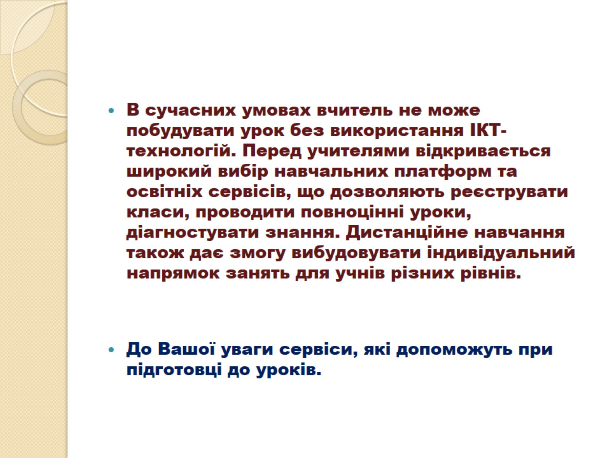

Slide 3
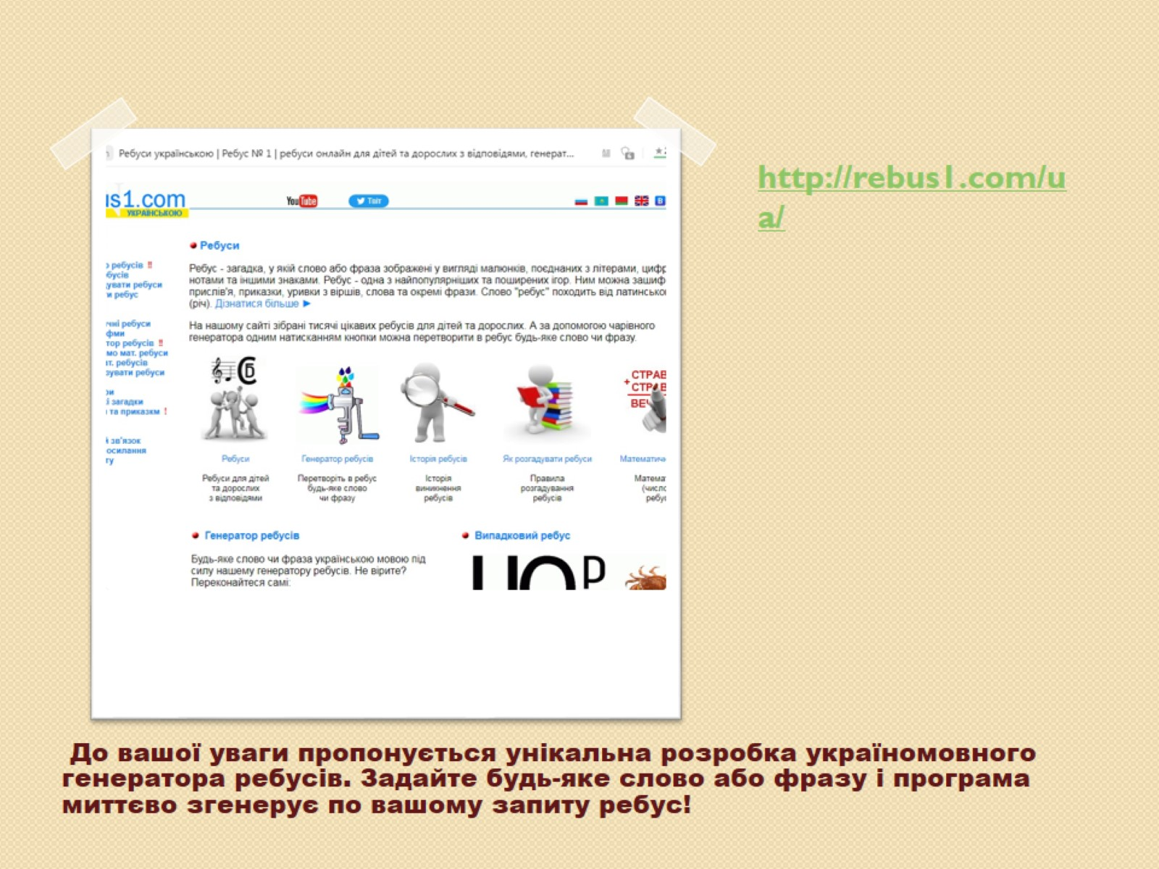
http://rebus1.com/ua/

Slide 4
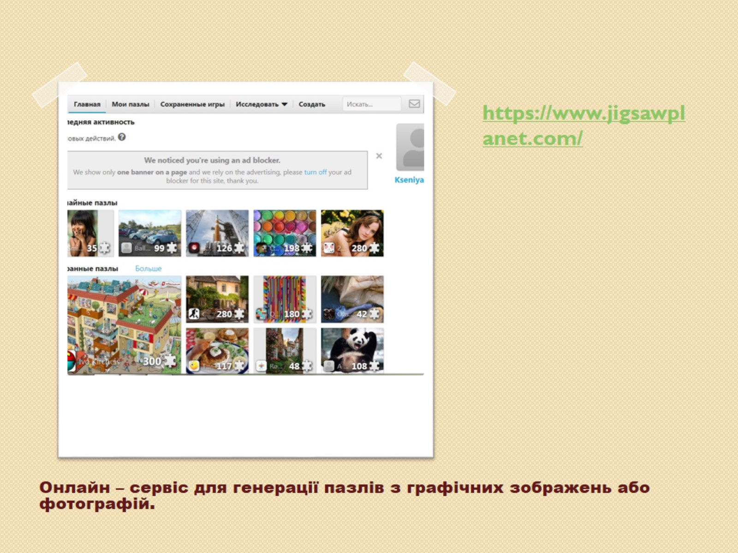
https://www.jigsawplanet.com/

Slide 5
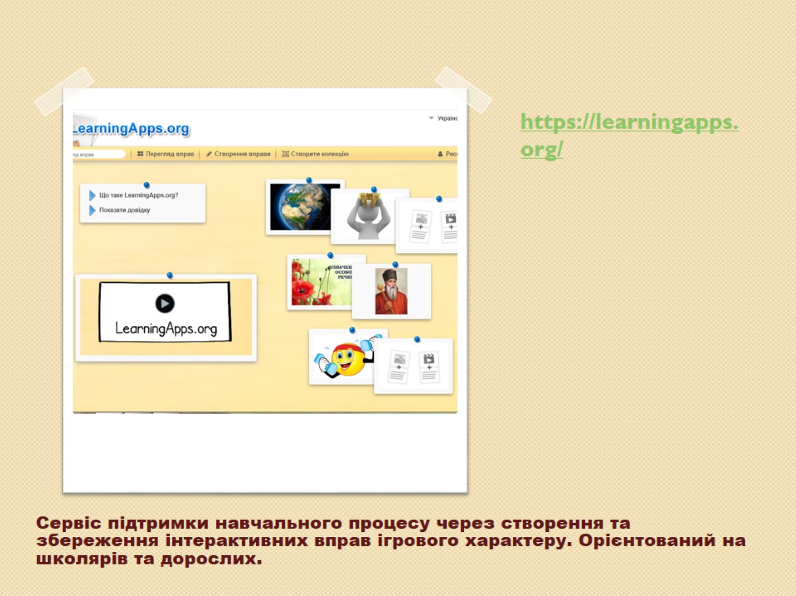
https://learningapps.org/

Slide 6
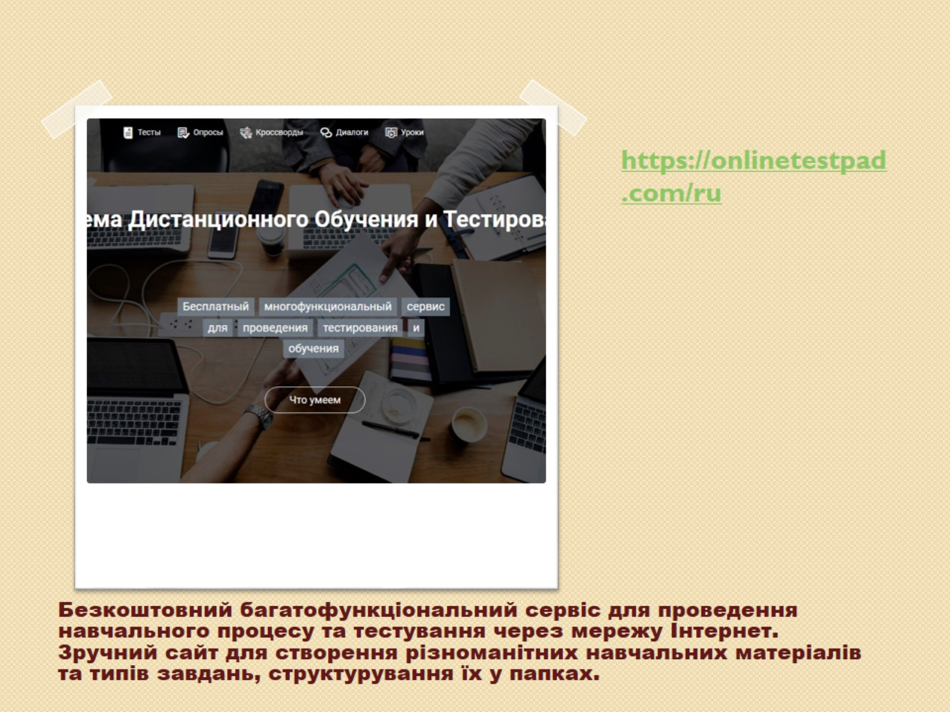
https://onlinetestpad.com/ru

Slide 7
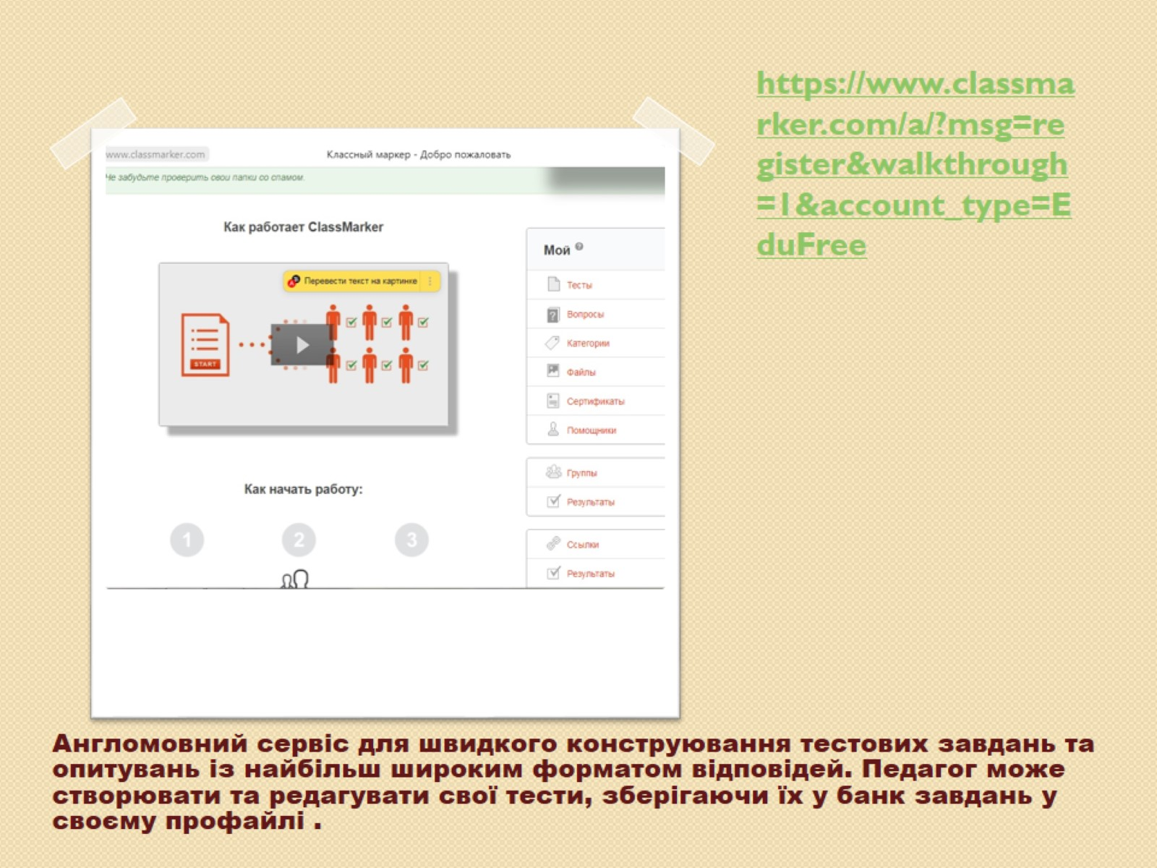
https://www.classmarker.com/a/?msg=register&walkthrough=1&account_type=EduFree

Slide 8
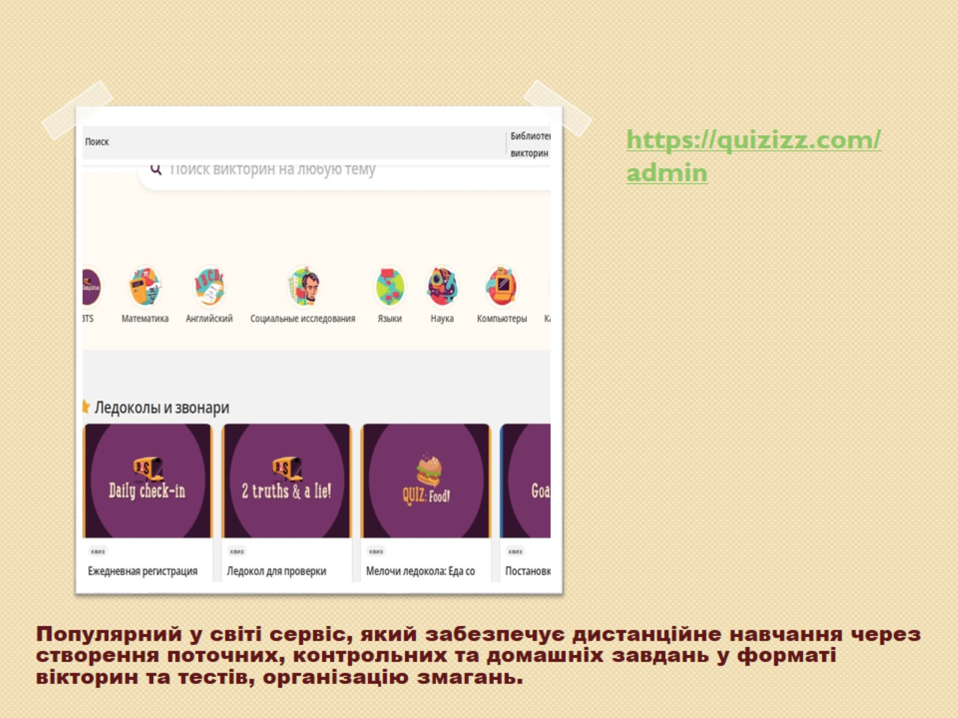
https://quizizz.com/admin

Slide 9
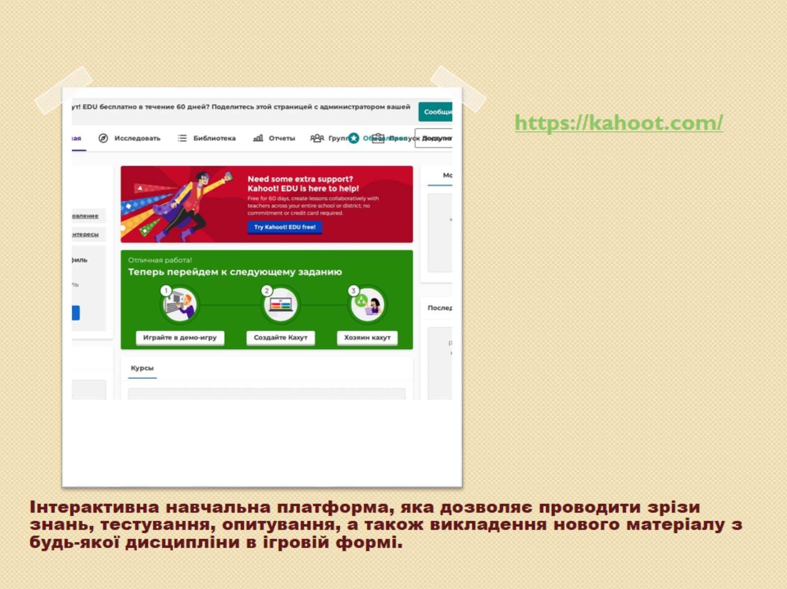
https://kahoot.com/

Slide 10
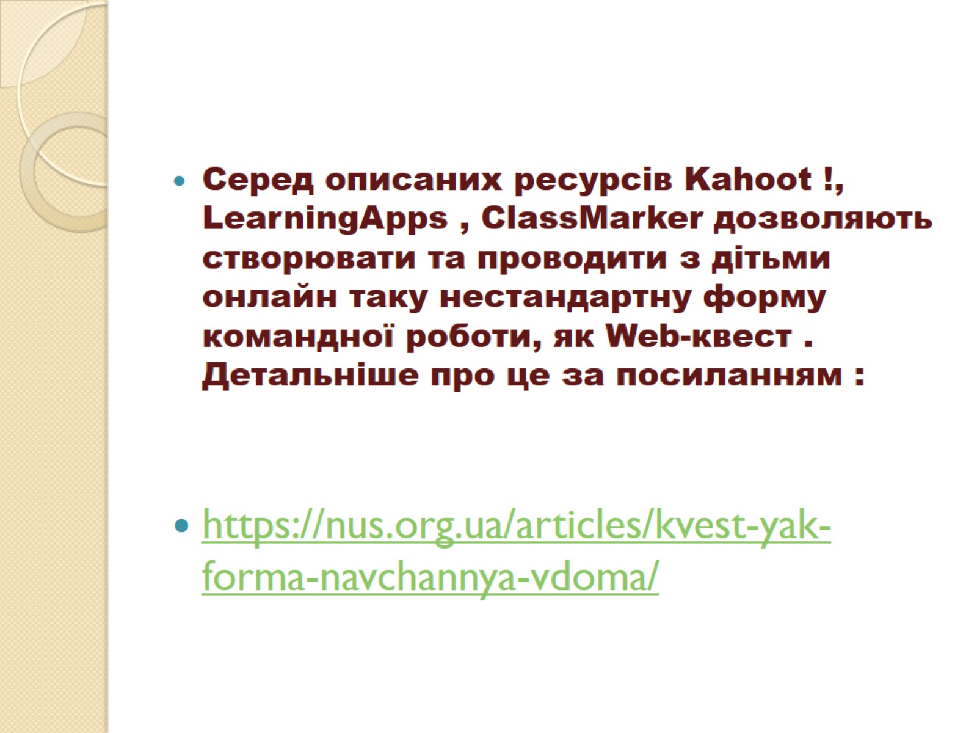

Slide 11

Дякую за увагу!

